Slide 1
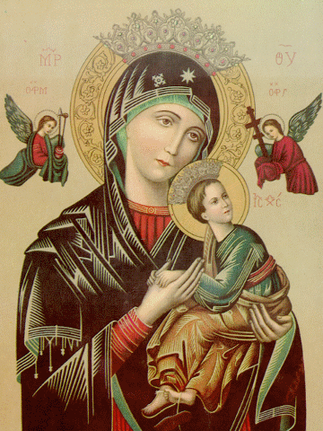
في ظل حمايتك نلتجئ يا مريم

Slide 2
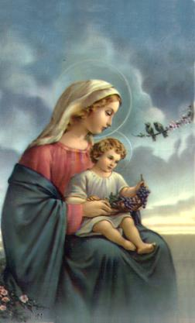
لا تردي طلبتنا عندما ندعوك

Slide 3
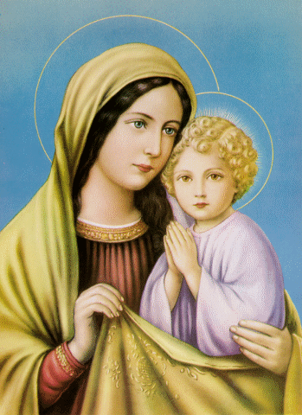
في ظل حمايتك نلتجئ يا مريم

Slide 4
لا تردي طلبتنا عندما ندعوك

Slide 5
يا فخر البرايا يا خير الورى

Slide 6
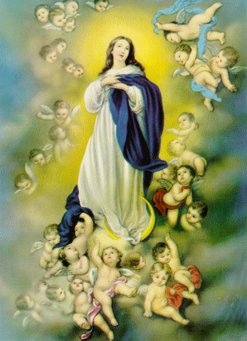
يا بحر العطايا في الدنيا جرى

Slide 7
يا فخر البرايا يا خير الورى

Slide 8
يا بحر العطايا في الدنيا جرى

Slide 9
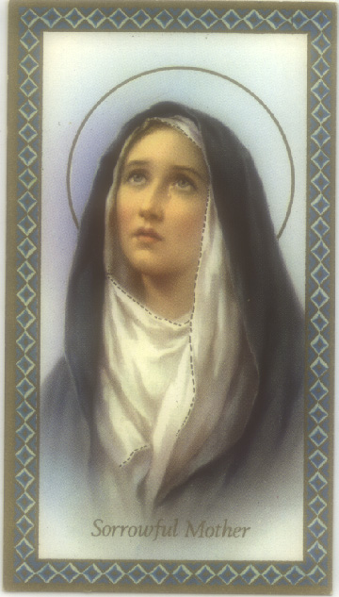
في ظل حمايتك نلتجئ يا مريم

Slide 10
لا تردي طلبتنا عندما ندعوك

Slide 11
في ظل حمايتك نلتجئ يا مريم

Slide 12
لا تردي طلبتنا عندما ندعوك

Slide 13
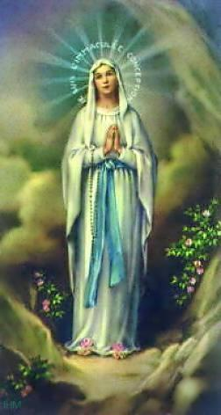
يا باب السماء يا أم الفداء

Slide 14
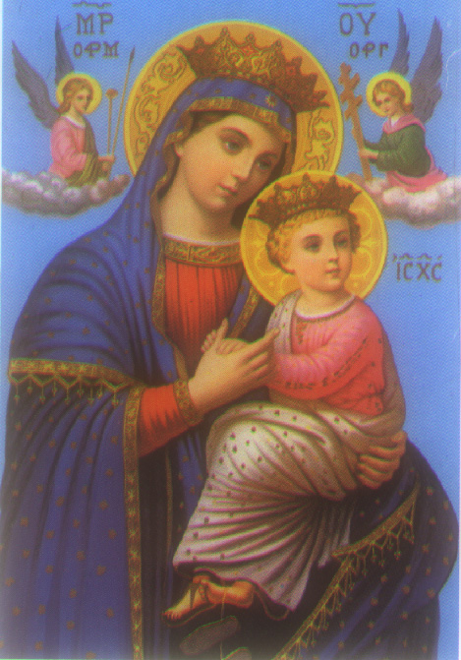
يا عين الرجاء يا أحلى نداء

Slide 15
يا باب السماء يا أم الفداء

Slide 16
يا عين الرجاء يا أحلى نداء

Slide 17
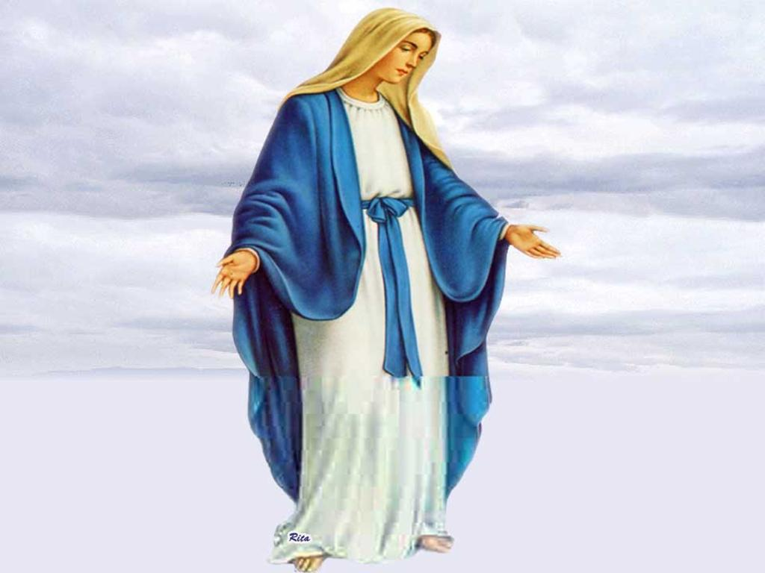
في ظل حمايتك نلتجئ يا مريم

Slide 18
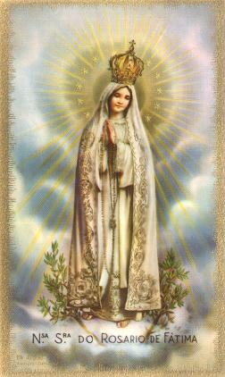
لا تردي طلبتنا عندما ندعوك

Slide 19
في ظل حمايتك نلتجئ يا مريم

Slide 20
لا تردي طلبتنا عندما ندعوك

Slide 21
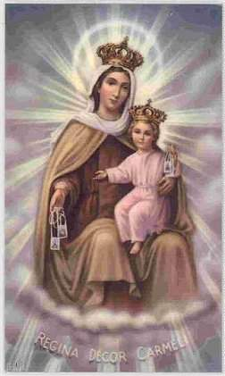
إشفعي في شعبك صلي كل حين

Slide 22
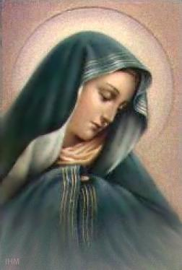
يطلبون إبنك بروح البنين

Slide 23
إشفعي في شعبك صلي كل حين

Slide 24
يطلبون إبنك بروح البنين

Slide 25
في ظل حمايتك نلتجئ يا مريم

Slide 26
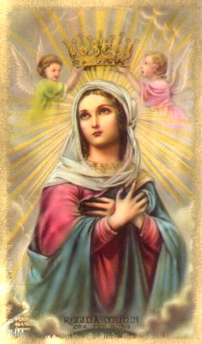
لا تردي طلبتنا عندما ندعوك

Slide 27
في ظل حمايتك نلتجئ يا مريم

Slide 28

لا تردي طلبتنا عندما ندعوك

